Slide 1


NGỮ VĂN 9

Slide 2
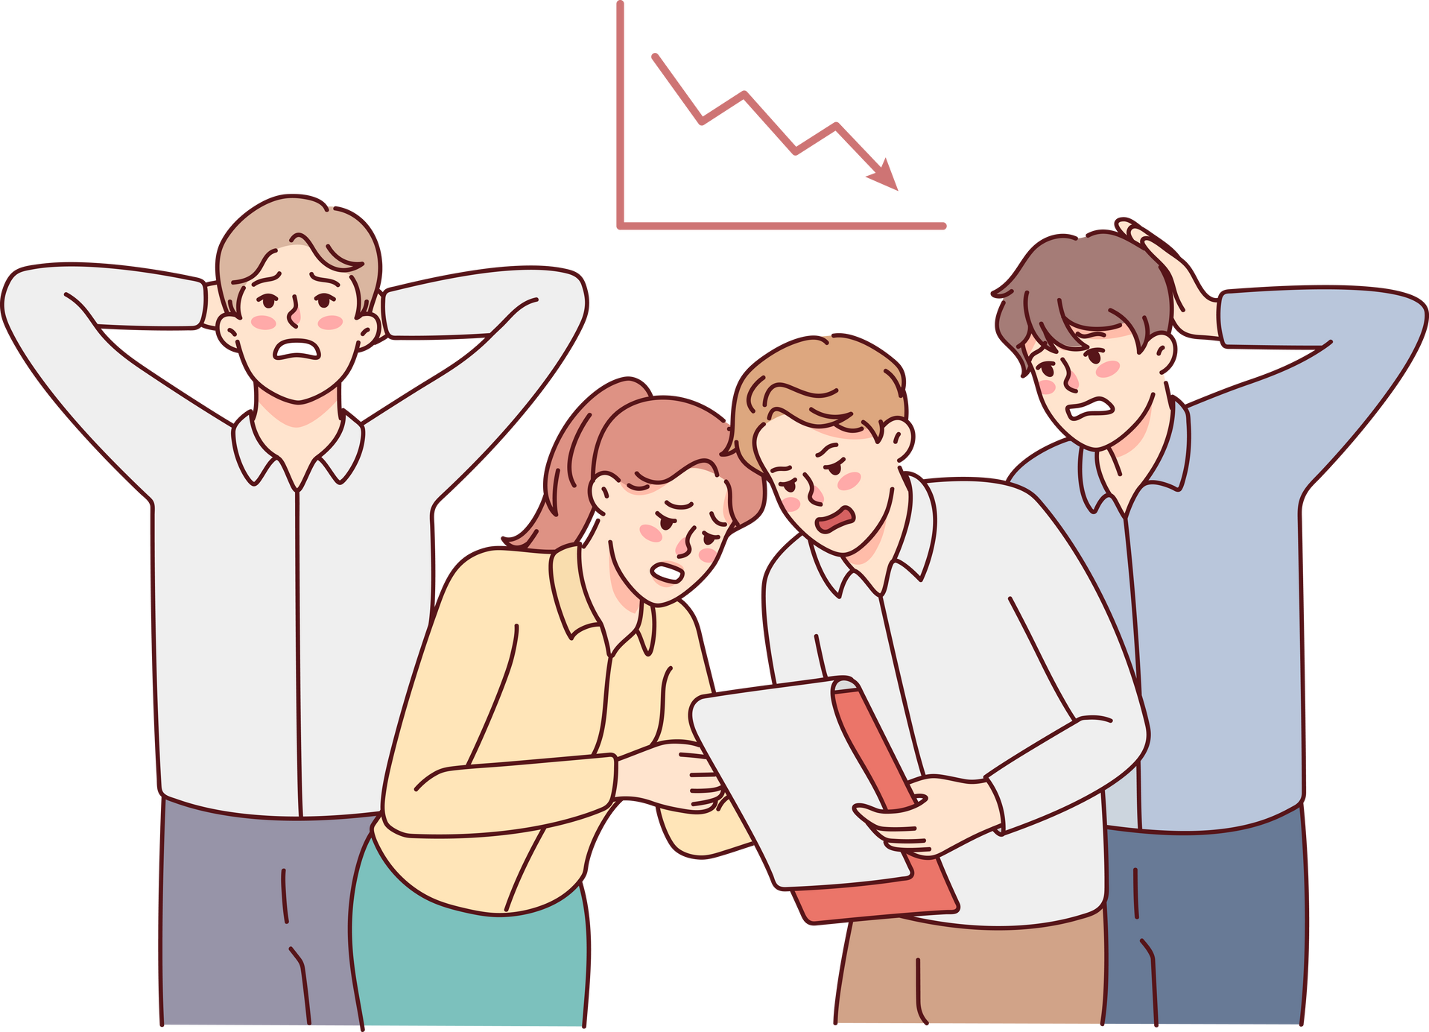
Tiếp sức đồng đội
Liệt kê các thể thơ mà em biết
Notes:
Chia lớp thành 4 đội
Lần lượt thành viên các đội lên bảng viết đáp án
Thời gian: 3 phút

Slide 3


Bài 1:
Thương nhớ quê hương
Tiết 9: Viết
Làm một bài thơ tám chữ

Slide 4

I.
Tri thức về kiểu bài
Notes:
Giáo án của Thảo Nguyên 0979818956

Slide 5
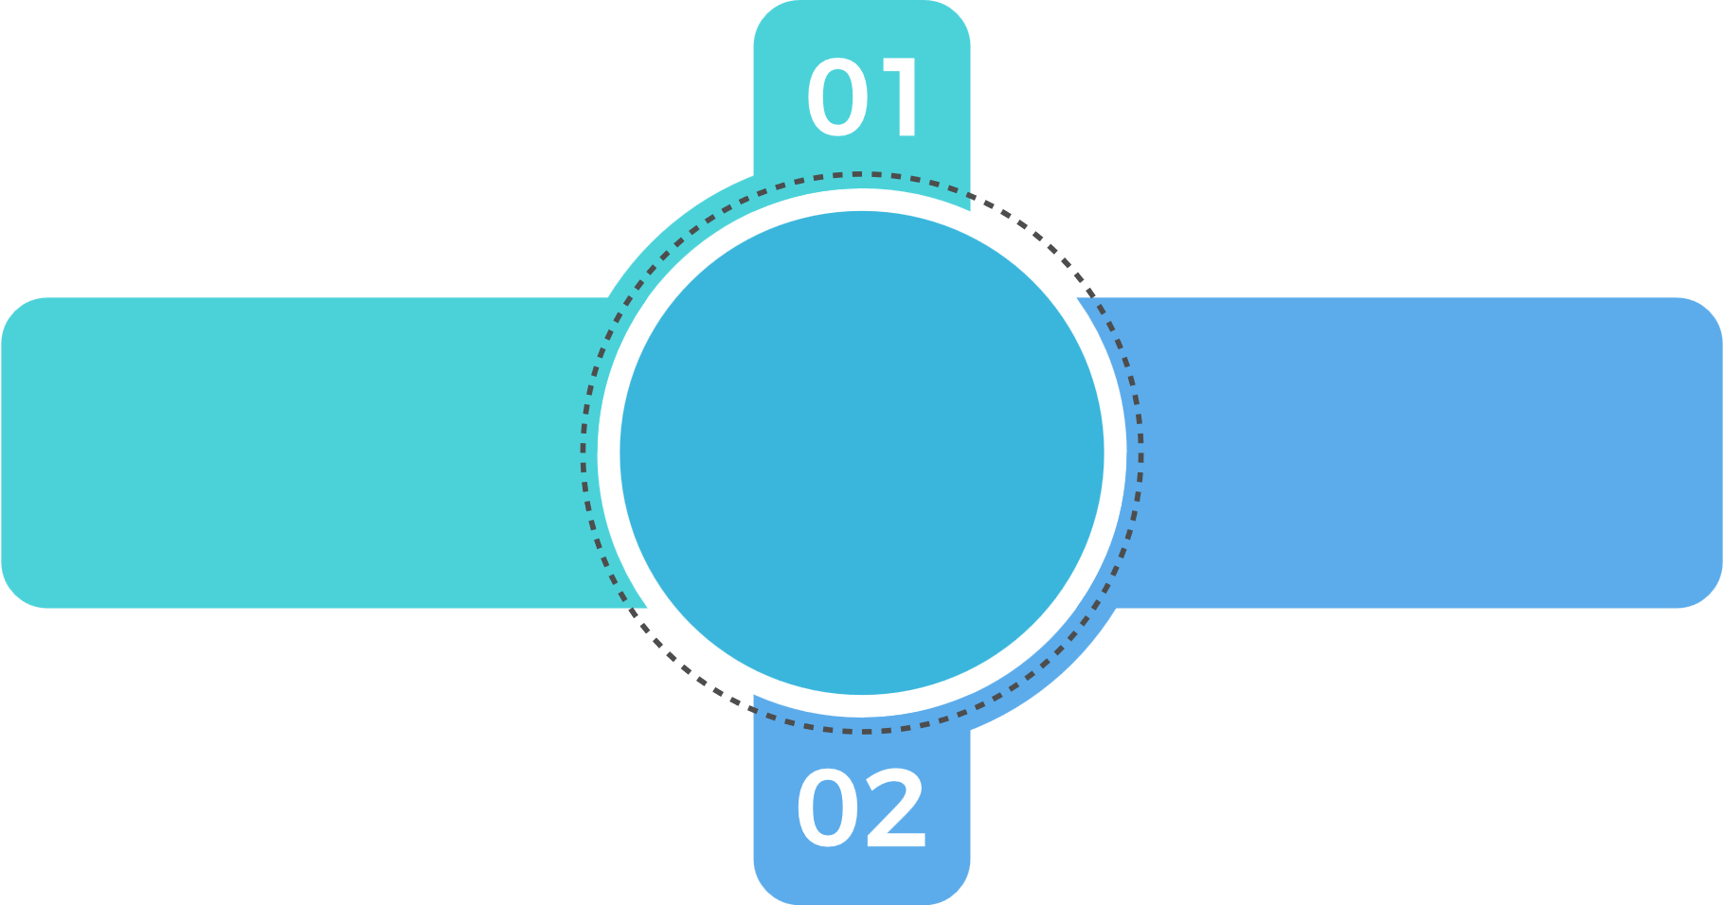
I. Tri thức về kiểu bài
Thơ tám chữ là thể thơ mỗi dòng có tám chữ, khổ thơ dài ngắn khác nhau hoặc không chia khổ và có cách ngắt nhịp đa dạng
Thường gieo vần chân và vần liền thành từng cặp luân phiên bằng trắc
Ví dụ: sông – hồng, cá – mã, giang – làng
Khái niệm
Cách gieo vần

Slide 6
II.
Hướng dẫn
quy trình viết
Notes:
Giáo án của Thảo Nguyên 0979818956

Slide 7

II.Hướng dẫn quy trình viết
Đề bài: Làm một bài thơ tám chữ thể hiện cảm xúc của em về gia đình, bạn bè, thiên nhiên…
Các bước viết theo quy trình
Bước 1: Chuẩn bị
Bước 2: Làm thơ
Bước 3: Chỉnh sửa và chia sẻ
Notes:
Giáo án của Thảo Nguyên 0979818956

Slide 8

Bước 1: Chuẩn bị
- Đọc lại những bài thơ ở phần Đọc để học cách thể hiện cảm xúc về cuộc sống của các nhà thơ.
- Định hình cảm xúc được gợi lên từ sự vật, hiện tượng: vui, buồn, bùi ngùi, thương nhớ…
- Quan sát cuộc sống xung quanh: hình ảnh quê hương, người thân, bạn bè, thầy cô, thiên nhiên…
- Hình dung người đọc bài thơ này có thể là những ai (người lớn, trẻ em..) để chọn cách diễn đạt phù hợp.
Notes:
Giáo án của Thảo Nguyên 0979818956

Slide 9
Bước 2: Làm thơ
- Diễn đạt cảm xúc, suy ngẫm của em bằng những từ ngữ, hình ảnh sống động, gợi cảm.
- Gieo vần theo từng cặp ở tiếng thứ 8 của hai dòng thơ liền nhau. Thay thế những từ ngữ đã có bằng những từ ngữ khác có vần giống hoặc gần giống.
- Dùng từ láy, các biện pháp tu từ..để tăng hiệu quả biểu đạt của hình tượng thơ
- Sử dụng dấu câu phù hợp để tạo ra sự ngắt nhịp linh hoạt cho bài thơ
- Lựa chọn bổ sung hoặc giảm bớt số từ trong một dòng thơ, đảm bảo mỗi dòng thơ có tám chữ
- Đọc diễn cảm lại các câu thơ đã viết, lắng nghe âm thanh, nhịp điệu của bài thơ có phù hợp với cảm xúc mà em muốn thể hiện hay không.
Notes:
Giáo án của Thảo Nguyên 0979818956

Slide 10
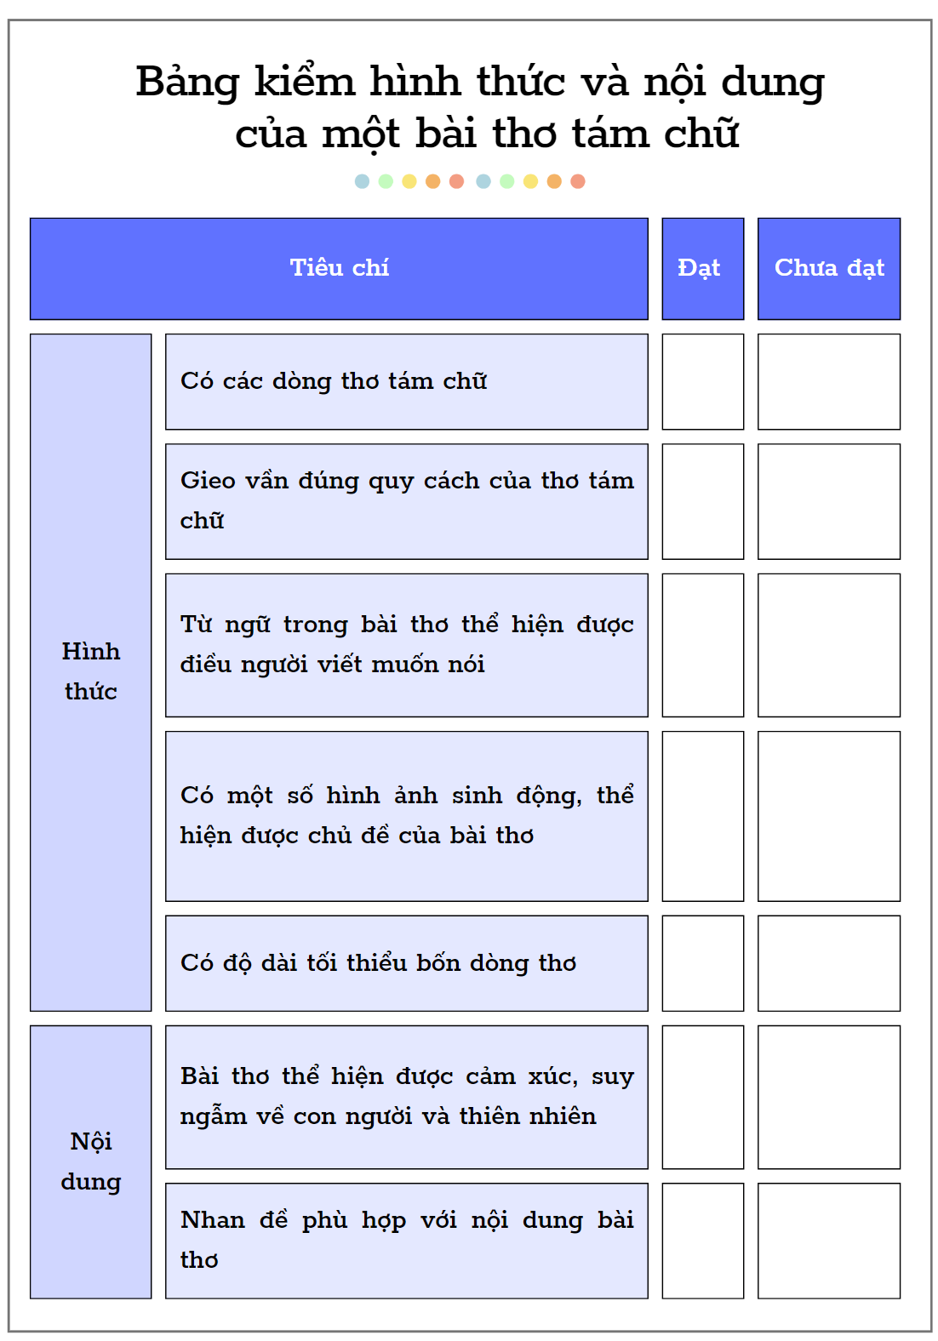
Bước 3: Chỉnh sửa và chia sẻ
- Dùng bảng kiểm để kiểm tra nội dung và hình thức của bài thơ:
- Đọc lại bài thơ từ vai trò của người đọc và trả lời câu hỏi;
Điều em thích nhất ở bài thơ này là gì?
Cần điều chỉnh những gì để bài thơ hay hơn.
Notes:
Giáo án của Thảo Nguyên 0979818956

Slide 11

III.
Luyện tập
Notes:
Giáo án của Thảo Nguyên 0979818956

Slide 12








III.Luyện tập
Luật chơi:
- Người quản trò sẽ đưa ra một câu thơ đặc sắc. Nhưng câu thơ này sẽ được ẩn đi một vài chữ.
- Kế đó người quản trò sẽ thả ra 4 chữ có khả năng và có vẻ phù hợp để điền vào chỗ ẩn của câu thơ.
- Nhóm chơi 5 người, mỗi người sẽ chọn một chữ
- Cuối cùng người quản trò sẽ đọc câu thơ hoàn chỉnh. Người chơi có chữ đúng sẽ chiến thắng và sẽ nhận được phần thưởng.
Notes:
Giáo án của Thảo Nguyên 0979818956

Slide 13


Trái tim này vừa đủ để yêu anh
Chẳng chỗ trống trao dành cho ai khác
Chuyện tình yêu giống như muôn điệu ………..
Lúc trầm bổng man mác và bình yên
nhạc
hát
nhạc
ca
múa
Notes:
Giáo án của Thảo Nguyên 0979818956

Slide 14
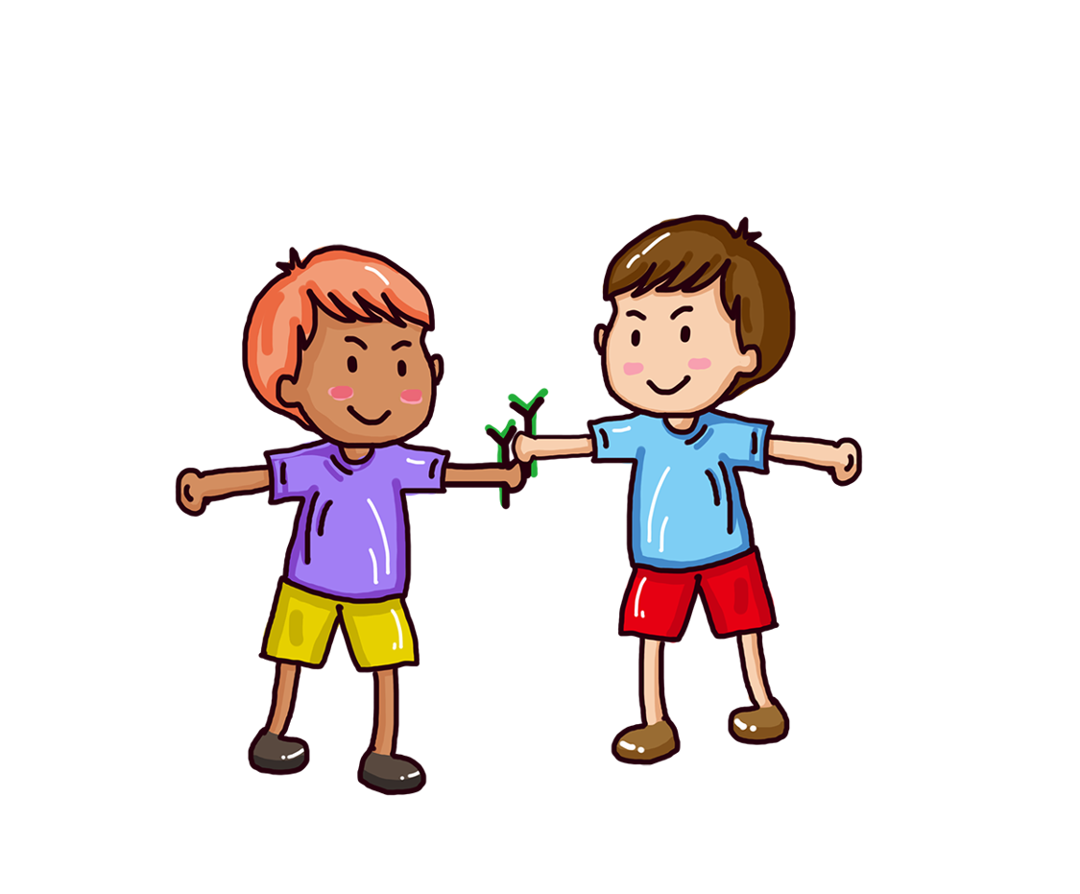
Đến nơi lưu giữ thời gian tươi đẹp
Bên bạn thân học chung lớp chung trường
Nhớ thật nhiều dòng lưu bút ……… vương
Chia tay trong nỗi bồi hồi lưu luyến
vấn
vấn
tơ
hoài
ca
Notes:
Giáo án của Thảo Nguyên 0979818956

Slide 15
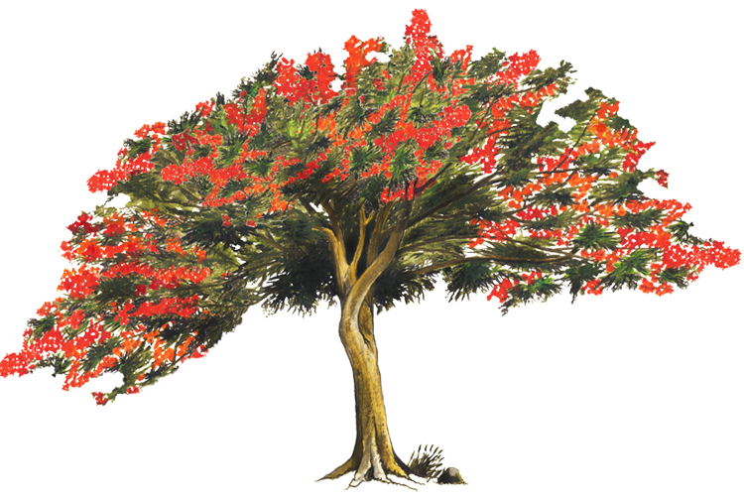
Chú phượng già ưỡn ngực đợi gió đông
Bằng lăng tím hoa xếp vòng bẽn lẽn
Mười giờ nở trên luống còn ………….
Tán bàng xanh nhớ hẹn đợi tôi về.
(Trích “Thăm lại trường xưa”, Dương Tuấn)
e thẹn
bon chen
đỏ hoen
xen kẽ
e thẹn
Notes:
Giáo án của Thảo Nguyên 0979818956

Slide 16
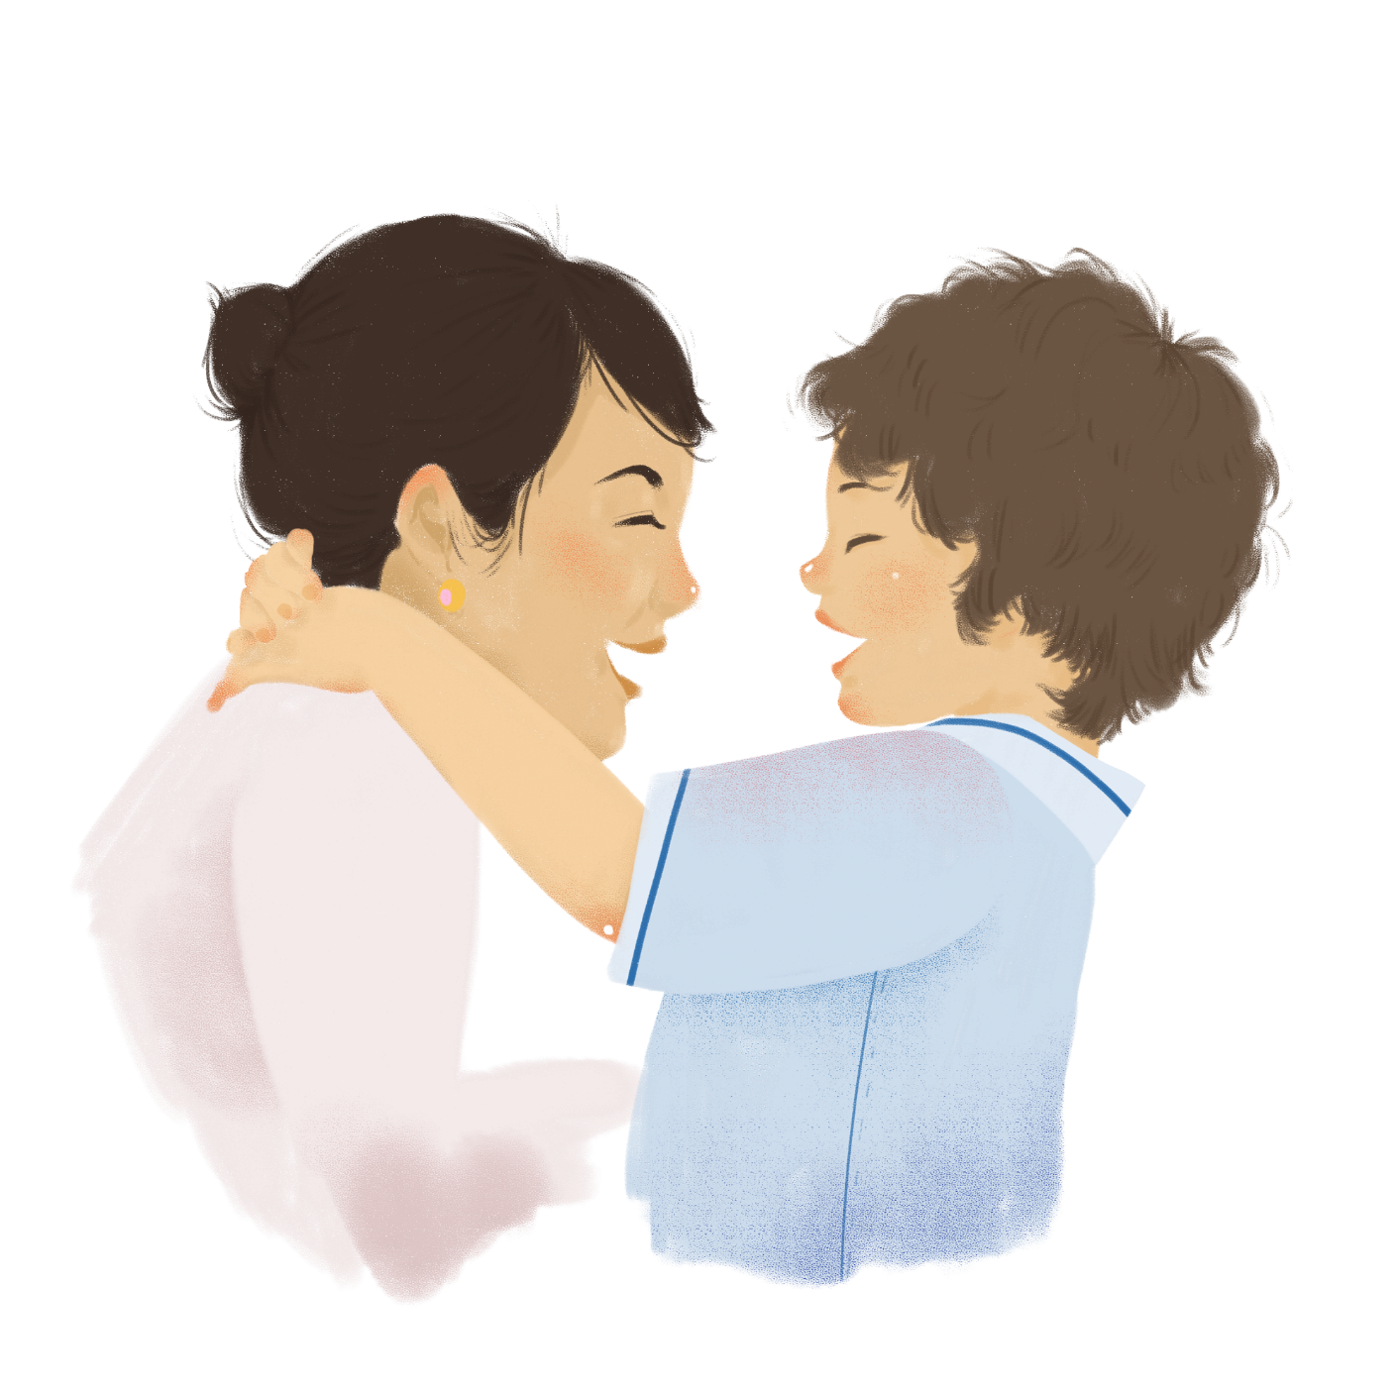
Ở cạnh mẹ con hạnh phúc nhiều thêm
Mong buổi tối mẹ êm đềm giấc ngủ
Yêu thương con biết bao nhiêu cho ……..
Bao lỗi lầm chuyện cũ mẹ thứ tha
đủ
cũ
đủ
nhiều
nhủ
Notes:
Giáo án của Thảo Nguyên 0979818956

Slide 17
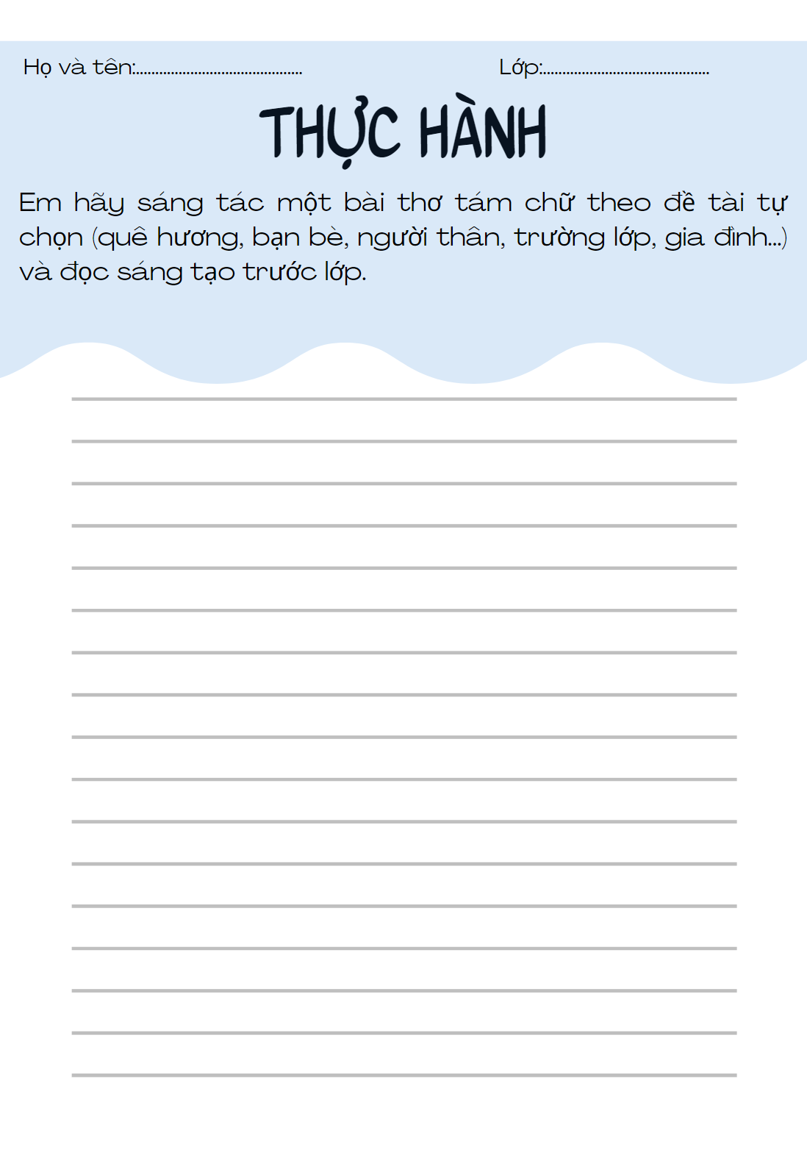

Notes:
Giáo án của Thảo Nguyên 0979818956

Slide 18
TẠM BIỆT
CÁC EM
Notes:
Giáo án của Thảo Nguyên 0979818956

